Slide 1



Instituto Tecnológico de Frontera Comalapa
Modalidad Mixta
Materia: Gestión de Proyectos de TI
Semestre: Séptimo semestre
Especialidad: Ingeniería en Sistemas Computacionales.
Numero de control:231260008
Nombre del alumno: Vanni Gutiérrez Pérez
Nombre del docente: Francisco Javier Mingo Velázquez
Nombre del trabajo: Banco de Ejercicios: Evaluación y Cierre de Proyectos
Fecha de entrega:
Bella Vista, Chiapas a 04 de octubre del 2026
Link del Repositorio GIT: Vanni-GP/GPTI

Slide 2

INTRODUCCIÓN
En este segundo reporte de la Unidad 6 presento la documentación final integral que consolida las lecciones aprendidas durante el ciclo de vida del desarrollo, el Manual de Usuario Unificado para la operación de las simulaciones y el Acta de Cierre Formal del portafolio. Como gestor, sistematicé las soluciones técnicas descubiertas ante los fallos de interoperabilidad de archivos XML, los errores de sintaxis en eventos temporizados y el desorden gráfico en procesos extensos, transformando los imprevistos de la fase de modelado en un activo de conocimiento reusable para futuros proyectos de ingeniería en sistemas. Adicionalmente, estructuré una guía operativa detallada paso a paso para que cualquier estudiante, usuario o catedrático pueda abrir, navegar y ejecutar las simulaciones de Multired, Empresa Corona y Aeropuerto en Camunda Modeler, Draw.io y Bonita Studio. Este informe culmina con la firma del finiquito administrativo, liberando formalmente al equipo de trabajo y confirmando la correcta inversión de las 74.5 horas técnicas y del presupuesto de $3,725.00 MXN.

Slide 3
JUSTIFICACIÓN
El desarrollo de esta documentación final y manual de operación se justifica en la necesidad de transferir el conocimiento técnico generado para que los entregables no queden como archivos estáticos e incomprensibles. En la industria del software, un proyecto únicamente se considera concluido cuando se entrega la guía de usuario que permite operar las aplicaciones sin requerir la presencia continua de los desarrolladores. Compilar la bitácora de lecciones aprendidas documenta las mejores prácticas y evita que futuros equipos cometan los mismos errores al exportar modelos entre herramientas BPMN. Por su parte, la inclusión del Acta de Cierre Formal legaliza institucionalmente la finalización del trabajo, garantizando la transparencia en el uso de los recursos asignados y dando cumplimiento total al temario oficial de la materia.

Slide 4
LECCIONES APRENDIDAS (SUBTEMA 6.2)
Buenas Prácticas y Factores de Éxito (Lo que funcionó)
Adopción del Esquema de Gestión Híbrido: Combinar Microsoft Project para el control rígido de rutas críticas, duraciones y costos por hora, con Trello para la asignación diaria de tareas mediante tableros Kanban, redujo la burocracia administrativa y mantuvo al equipo enfocado en el desarrollo.
Prototipado Previo en Draw.io: Dibujar y validar la lógica gráfica de los flujos en Draw.io antes de construirlos directamente en motores complejos como Camunda Modeler o Bonita Studio evitó rehacer diagramas completos por fallos de sintaxis.
Política de Respaldos Versionados: Guardar copias diarias con la nomenclatura Proyecto_V1.bpmn, Proyecto_V2.bpmn en carpetas locales y en la nube garantizó que ante cualquier corrupción de archivo se perdieran como máximo 3 horas de trabajo.

Slide 5
LECCIONES APRENDIDAS (SUBTEMA 6.2)
Problemas Detectados y Soluciones de Ingeniería Aplicadas (Lo que se corrigió)
Incompatibilidad de Etiquetas XML de Bizagi: Bizagi agrega extensiones propietarias al exportar archivos .bpmn.
Solución: En lugar de redibujar el diagrama en Bonita Studio, se abrió el archivo .xml en un editor de texto plano (Notepad++ / VS Code) y se eliminaron los bloques de etiquetas <bizagi:vendorExtension> en menos de 15 minutos, logrando la importación limpia.
Traba Técnica en Temporizadores de Camunda: Dificultad para configurar la sintaxis de corte en eventos intermedios de tiempo.
Solución: Se proporcionó una plantilla base en XML con el temporizador preconfigurado a 30 segundos, reduciendo el tiempo de configuración a 40 minutos.
Saturación Visual en Diagramas Extensos: Cruce constante de líneas de conexión al modelar áreas simultáneas en un solo lienzo.
Solución: Modularizar los diagramas extensos mediante subprocesos colapsables de menos de 8 elementos visibles por vista en 2D.

Slide 6
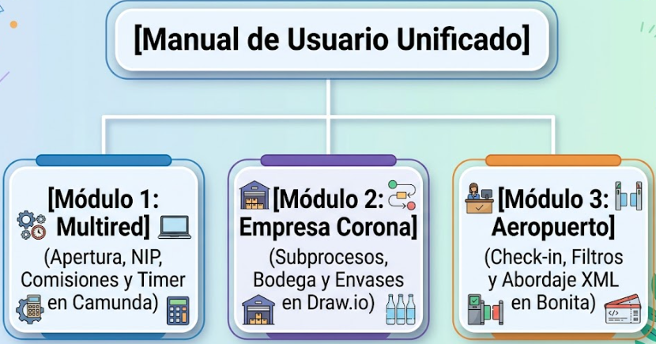
MANUAL DE USUARIO UNIFICADO (SUBTEMA 6.3)

Slide 7
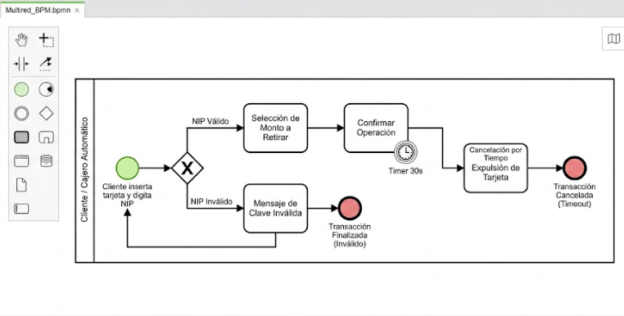
Guía de Operación — Módulo 1: Simulación Interbancaria (Multired)
Requisitos Previos: Tener instalado Camunda Modeler (versión 5.0 o superior) o utilizar el visor web de diagrams.net (Draw.io).
Paso 1 (Apertura del Modelo): Iniciar Camunda Modeler, hacer clic en File > Open File y seleccionar el archivo Multired_BPM.bpmn.
Paso 2 (Navegación del Flujo): Ubicar el carril principal (Pool) titulado "Cliente / Cajero Automático". Identificar el evento de inicio representado por el círculo verde "Cliente inserta tarjeta y digita NIP".

Slide 8
Guía de Operación — Módulo 1: Simulación Interbancaria (Multired)
Requisitos Previos: Tener instalado Camunda Modeler (versión 5.0 o superior) o utilizar el visor web de diagrams.net (Draw.io).
Paso 3 (Simulación de Validación de NIP): Seguir el conector de secuencia hacia la compuerta exclusiva (Gateway X). Si la clave es correcta, el flujo continúa a la tarea "Selección de Monto a Retirar". Si es incorrecta, se activa la rama de retorno "Mensaje de Clave Inválida".
Paso 4 (Verificación del Temporizador de Espera): En la tarea "Confirmar Operación", observar el evento de tiempo intermedio adjunto (Timer 30s). Si el usuario no interactúa en 30 segundos, el flujo cancela la transacción y expulsa la tarjeta, retornando el proceso al estado inicial.

Slide 9
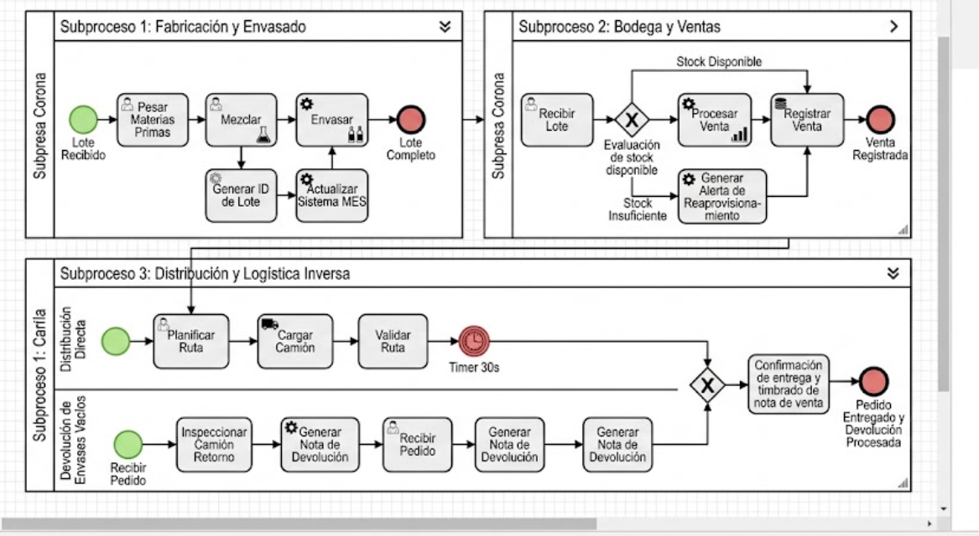
Guía de Operación — Módulo 2: Simulación Operativa (Empresa Corona)
Requisitos Previos: Software Camunda Modeler
Paso 1 (Apertura del Modelo): Abrir el archivo Corona_Fabrica.bpmn en la aplicación correspondiente.
Paso 2 (Exploración Modular por Subprocesos): El diagrama se encuentra estructurado en tres bloques colapsables para facilitar la lectura:

Slide 10
Guía de Operación — Módulo 2: Simulación Operativa (Empresa Corona)
Subproceso 1 (Fabricación y Envasado): Hacer doble clic sobre la caja del subproceso para desplegar la secuencia de cocción, embotellado y empaque.
Subproceso 2 (Bodega y Ventas): Verificar la compuerta de evaluación de stock. Si hay cerveza disponible, aprueba la orden de salida; si no, genera una alerta de producción.
Subproceso 3 (Distribución y Logística Inversa): Visualizar el carril de transporte de camiones y el carril secundario de "Devolución de Envases Vacíos", donde se registra el retorno del material reutilizable desde las tiendas.
Paso 3 (Validación Final): Verificar que la compuerta de cierre confirme la entrega del pedido y el timbrado de la nota de venta.

Slide 11
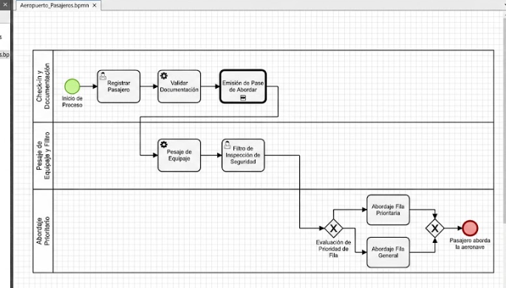
Guía de Operación — Módulo 3: Simulación de Atención a Pasajeros (Aeropuerto)
Requisitos Previos: Camunda Modeler o Bonita Studio instalado.
Paso 1 (Apertura del Modelo): Cargar el archivo Aeropuerto.bpmn limpio de etiquetas propietarias.
Paso 2 (Secuencia de Atención): Seguir el flujo lineal dividido en tres fases continuas:

Slide 12
Guía de Operación — Módulo 3: Simulación de Atención a Pasajeros (Aeropuerto)
Fase 1 (Registro): Inicio en el módulo de "Check-in y Documentación".
Fase 2 (Equipaje y Seguridad): Paso por la tarea "Pesaje de Equipaje" y avance hacia el "Filtro de Inspección de Seguridad".
Fase 3 (Embarque): Llegada a la compuerta exclusiva de "Abordaje Prioritario por Filas".
Paso 3 (Simulación de Abordaje): Seleccionar el camino de la compuerta según el tipo de pasajero (filas preferenciales o abordaje general). El proceso concluye exitosamente en el evento de cierre "Pasajero aborda la aeronave".

Slide 13
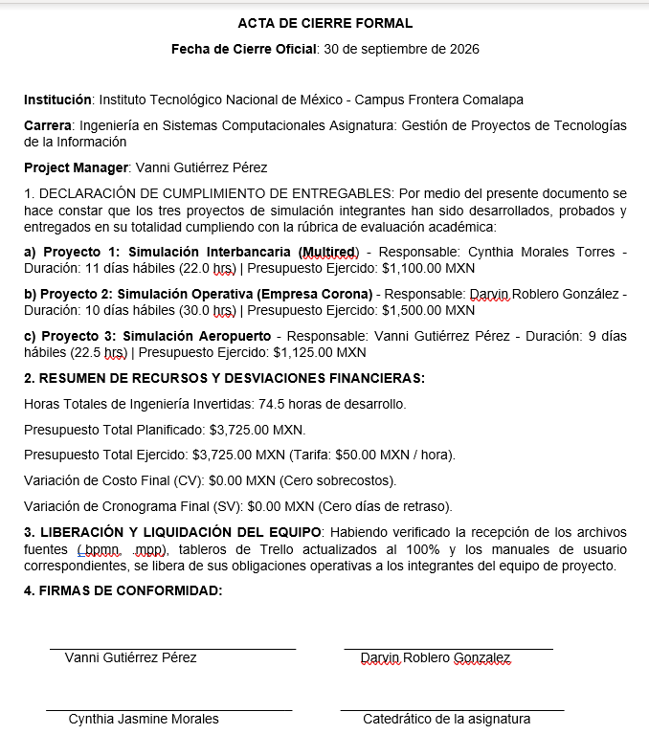
ACTA DE CIERRE FORMAL

Slide 14
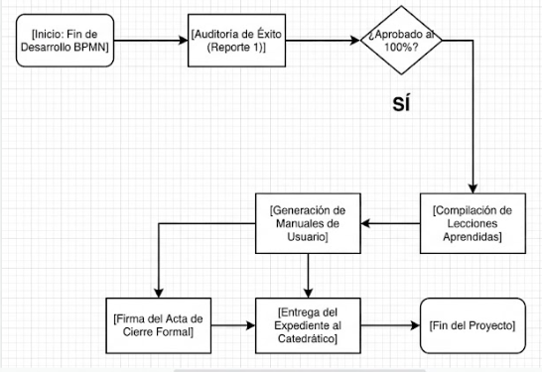
DIAGRAMA DE FLUJO DEL PROCESO DE CIERRE ADMINISTRATIVO EN DRAW.IO

Slide 15
CUADRO COMPARATIVO DE CONTROL DE ENTREGABLES
Proyecto | Diagrama | Cronograma | Manual | Acta de Cierre | Estado del Proyecto
Multired | Multired_BPM.bpmn | MS Project | Completada | No Firmada | Completada
Empresa Corona | Corona_Fabrica.bpmn | MS Project | Completada | No Firmada | Completada
Aereopuerto | Aereopuerto.bpmn | MS Projecto | Completada | No Firmada | Completada

Slide 16
CONCLUSIÓN
El cierre formal demuestra que la aplicación rigurosa de los marcos de gestión de proyectos de tecnologías de la información permite entregar software y simulaciones complejas respetando de manera estricta la línea base. Integrar el Manual de Usuario Unificado garantiza la transferibilidad operativa de los desarrollos, mientras que compilar las lecciones aprendidas protege el conocimiento técnico generado durante el proceso. Con la firma del Acta de Cierre y la liquidación de las 74.5 horas técnicas por $3,725.00 MXN sin desviación alguna, se concluye satisfactoriamente la asignatura de Gestión de Proyectos de TI.

Slide 17
FUENTES DE INFORMACIÓN
Aldridge, E. (s. f.). Risk Identification in Project Management. Project Management Academy. https://projectmanagementacademy.net/resources/blog/identify-risk-in-project-management/
ADEN International Business School. (2025, 13 de junio). Evaluación y Riesgos en Gestión de Proyectos. ADEN Business Magazine. https://www.aden.org/business-magazine/gestion-de-proyectos-tecnicas-de-identificacion-de-riesgos/
Mitti Content Team. (2026, 16 de julio). Análisis de riesgo cualitativo y cuantitativo. Mitti by SafetyCulture. https://mitti.com/es/temas/analisis-cualitativo
Gutiérrez, A. (2026, 26 de abril). Análisis Cualitativo vs Cuantitativo de Riesgos: Matriz de Decisión. Jefe de Proyectos. https://jefedeproyectos.com/analisis-cualitativo-vs-cuantitativo-riesgos-proyectos/
Atlassian. (s. f.). ¿Qué es la mitigación de riesgos? Estrategias de gestión de proyectos. The Workstream. https://www.atlassian.com/es/work-management/project-management/risk-mitigation
Riskonnect. (2025, 31 de enero). 5 Key Risk Mitigation Techniques in Project Management.
Riskonnect. https://riskonnect.com/es/gestion-de-riesgos-del-proyecto/5-tecnicas-clave-de-mitigacion-de-riesgos-en-la-gestion-de-proyectos/

